Slide 1

Aula 009|9º Ano
Genética
Leis de Mendel

Slide 2
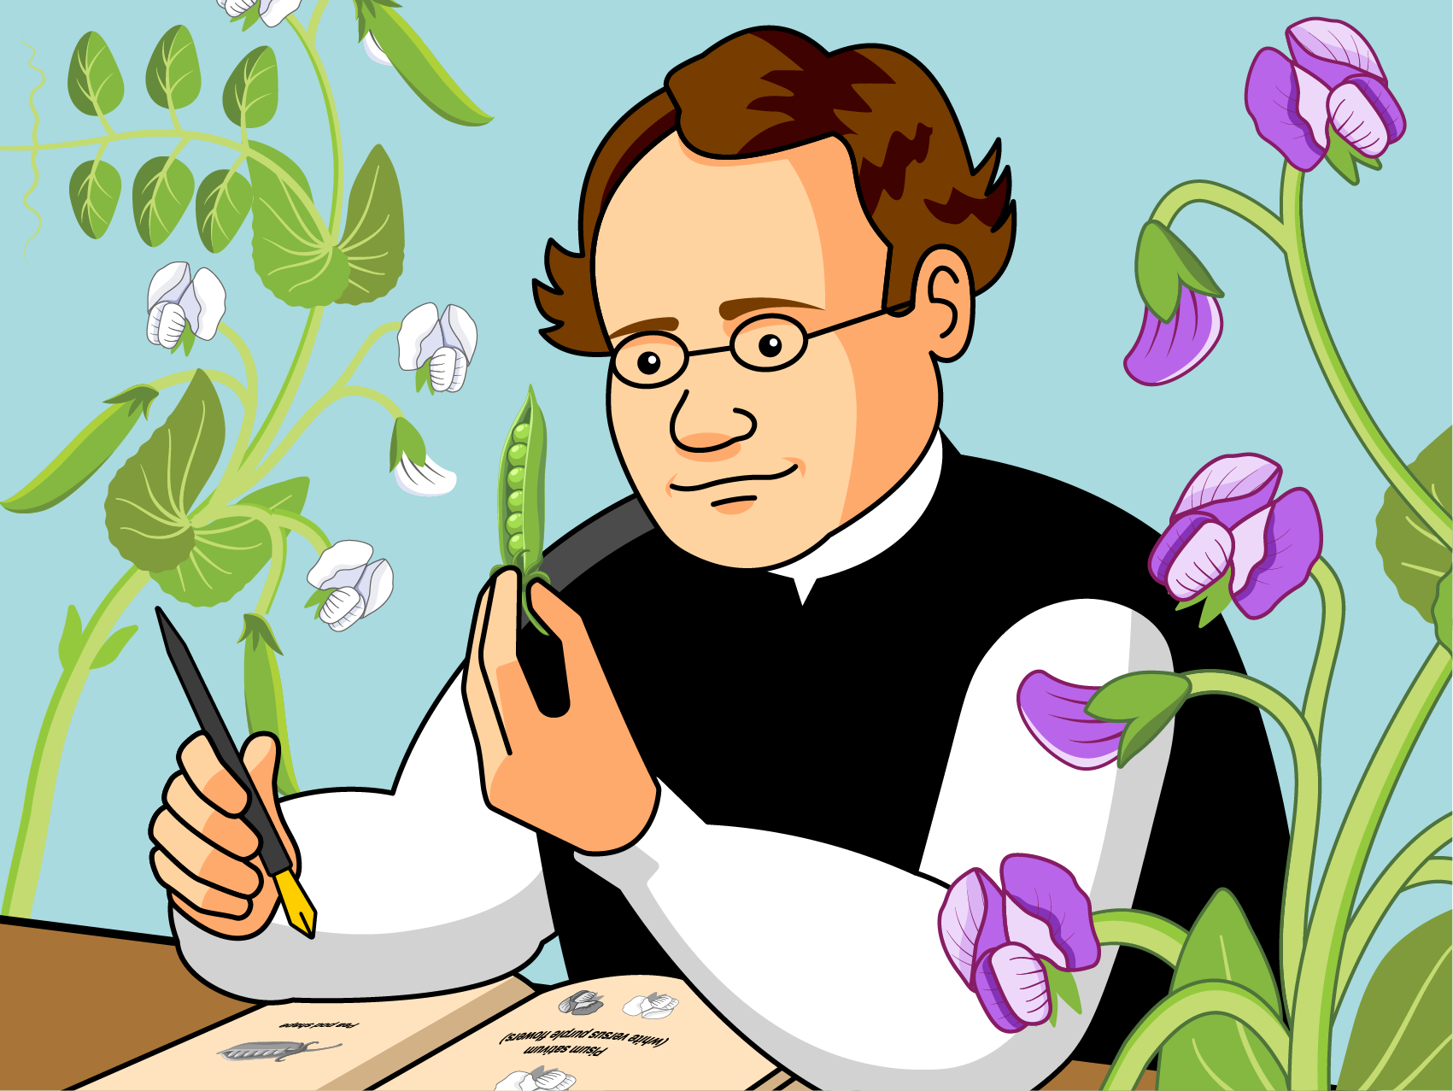
Leis de Mendel
Vocês já ouviram falar sobre Mendel, certo?
O que vocês lembram?

Slide 3
Quem foi Mendel?
Vários trabalhos foram realizados por Mendel, porém o mais importante deles, e que garantiu o reconhecimento do pesquisador, foi o estudo feito com ervilhas;
Gregor Mendel (1822-1884) foi um biólogo, botânico e monge austríaco;
Filho de camponeses, observava e estudava as plantas;
Descobriu as leis da genética, que mudaram o rumo da biologia;
Sua obra permaneceu ignorada até o século XX.

Slide 4
Quem foi Mendel?
Mendel é considerado “Pai da genética”. Em 1856, iniciou um projeto de pesquisa para investigar padrões de herança. Estudou a herança de sete características diferentes em ervilhas, incluindo:
Altura;
Cor da flor e da semente;
Forma e cor da vagem;
Posição da flor no caule;
Formato da semente.
Cultivou estas linhagens por algumas gerações até que elas fossem puras;
Primeiro ele estabeleceu linhagens de ervilhas com duas diferentes formas de uma característica;
Então cruzou-as entre si e observou como as características eram herdadas.

Slide 5

Quem foi Mendel?
A razão do sucesso de Mendel foi escolher, para suas pesquisas, a ervilha-de-cheiro, pois esta:
É de fácil cultivo;
Ciclo reprodutivo curto;
Produz mais sementes;
Muitas características visíveis a olho nu;
Fácil autopolinização;

Slide 6

Assinale a alternativa que indica quem é considerado o “pai da Genética”
A) Louis Pasteur
B) Gregor Mendel
C) Francesco Redu
D) Jean B. Lamarck

Slide 7
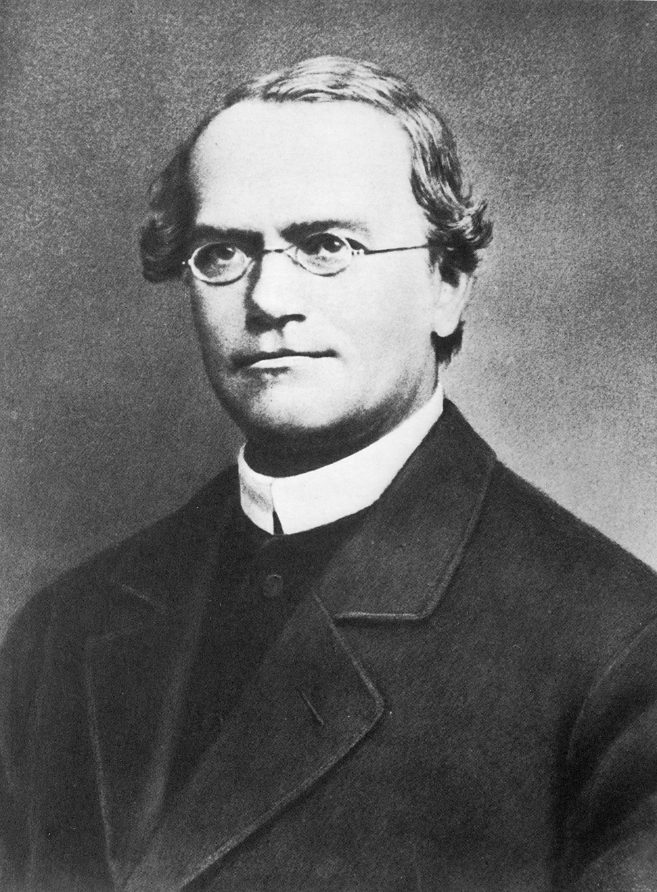
Experimentos de Mendel
Gregor Johann Mendel (1822-1884), popularmente conhecido como Mendel, foi um monge que, ao cruzar ervilhas com características diferentes, como cores da flor ou formato da semente, conseguiu identificar a existência do que chamou de fatores genéticos (que hoje denominados alelos).

Slide 8
1ª Lei de Mendel
Também conhecida como lei da segregação dos caracteres, a 1ª Lei de Mendel afirma que cada característica é condicionada por dois fatores, que se separam na formação dos gametas.
Para ilustrar, podemos usar o exemplo da cor das sementes:
vv
VV
X

Slide 9
1ª Lei de Mendel
Mendel cruzou ervilhas puras amarelas com ervilhas puras verdes (Chamando de geração P) e observou que todas as plantas da geração F1 eram amarelas.
vv
VV
X
Geração P
vV
Geração F1

Slide 10
Genética
Alelo Dominante e Recessivo
Alelo dominante é o gene que determina uma característica hereditária e “encobre” o efeito do outro.
É representado por letras maiúsculas: (AA, BB, CC,...)
Alelo recessivo é aquele que se expressa apenas em dose dupla.
É representado por letras minúsculas: (aa, bb, cc,...)

Slide 11
Lei do Monoibridismo
Mendel decidiu fazer outro experimento, cruzando as linhagens puras das sementes amarelas e verdes, ou seja, a Geração Parental.
O resultado mostrou que 100% das sementes eram amarelas;
Pelo fato de todas sementes serem amarelas constituindo a Geração F1, foi realizado a autofecundação entre elas.
Agora, na nova linhagem (Geração F2), os resultados mostraram o reaparecimento das sementes verdes. Em cada 4 sementes, 3 delas eram amarelas (75%) e uma verde (25%);

Slide 12
Experimentos de Mendel
Mendel estudou a herança de sete características diferentes em ervilhas, incluindo altura, cor da flor, cor da semente e formato da semente.
Para fazer isso, ele primeiro estabeleceu linhagens de ervilhas com duas diferentes formas de uma característica, tal como alta vs. baixa.
Na autofecundação, os gametas da mesma planta se unem dentro da flor fechada, produzindo sementes que têm uma única planta como “pai” e “mãe”.
Ele cultivou essas linhagens por algumas gerações até que elas fossem puras (sempre produzindo descendentes idênticos aos genitores), então cruzou-as entre si (autofecundação) e observou como as características eram herdadas.

Slide 13
Lei do Monoibridismo
vv
VV
A princípio, Mendel imaginou que a característica para cor verde havia desaparecido, mas ao realizar uma autofecundação com a geração F1, ela reapareceu (geração F2).
Foi assim que Mendel percebeu a dominância da semente de cor amarela.
X
Geração P
Vv
Geração F1
Vv
Vv
X
Autofecundação
Geração F2
VV
Vv
Vv
vv

Slide 14
Lei do Monoibridismo
Podemos dizer que a cor amarela é dominante (e por isso a representamos com o “V” maiúsculo) e a cor verde é recessiva (a qual representamos com o “v” minúsculo).
Para representar o cruzamento entre essas duas plantas, usamos o quadro de Punnett (é um diagrama que permite determinar a herança genética resultada de um cruzamento entre os pais.)
Vale lembrar que: genótipo é a informação presente no genoma, e fenótipo se refere às características de organismo.

Slide 15
Lei do Monoibridismo
Como cada organismo recebe dois alelos (um do pai e um da mãe), podemos dizer que o genótipo das plantas puras de semente amarela é “VV”, enquanto que o genótipo das de semente verde é “vv”.
 | v | v
V | Vv | Vv
V | Vv | Vv

Slide 16
Lei do Monoibridismo
Perceba que todas as plantas da geração F1 são heterozigotas (Vv), ou seja, possuem um alelo dominante (que recebeu da ervilha amarela) e um alelo recessivo (que recebeu da ervilha verde).
 | V | v
V | VV | Vv
v | Vv | vv
Como o alelo da cor amarela (V) é dominante, mesmo na presença do alelo para a cor verde (v), apenas a cor amarela se manifesta.

Slide 17
Resumindo...
Mendel concluiu que a cor das sementes era determinada por dois fatores.
Um fator era dominante e condiciona sementes amarelas, o outro era recessivo e determina sementes verdes.
Essa conclusão é possível aplicar no estudo de uma única característica.

Slide 18
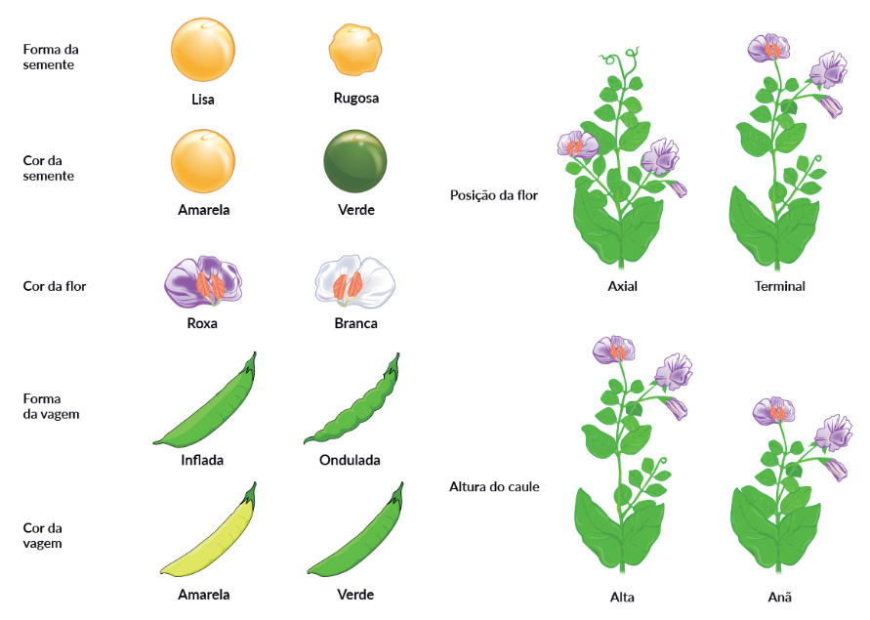
Observe a imagem a seguir, com os caracteres analisados por Mendel:

Slide 19
Para realizar seus experimentos, Mendel usou um organismo que apresenta curto tempo de geração, cultivo fácil e que gera grande número de descendentes. Que organismo foi esse?
A) Feijão
B) Soja
C) Ervilha
D) Milho
E) Espinafre

Slide 20
2ª Lei de Mendel
Mendel continuou seus trabalhos, dessa vez analisando dois caracteres ao mesmo tempo, ou seja 2 pares de alelos.
Cada um responsável por certa característica.
Semente amarela lisa
Semente verde-rugosa
X
Geração P
VVRR
vvrr
VR
VT
Gametas
Geração F1

Slide 21
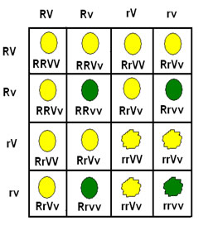



Slide 22
2ª Lei de Mendel
“Fatores para dois ou mais caracteres são transmitidos para os gametas de modo totalmente independente”.
“Os pares de alelos localizados em cromossomos não-homólogos separam-se independentemente na formação dos gametas”.

Slide 23
Probabilidade
A segregação é um evento independente e simultâneo;
Ser amarelo ou verde não depende de ser liso ou rugosa;
A probabilidade de ser lisa é ¾ e amarela ¾: Assim a probabilidade da semente ser lisa E amarela é de 9/16.

Slide 24
Na segunda experiência Mendel concluiu que a herança da cor era dependente da herança da superfície da semente.
A) Falso
B) Verdadeiro

Slide 25
Referencias bibliográfica
Michelan, Vanessa.SuperAÇÃO! ciências : 9º ano: manual do professor / Vanessa Michelan, Elisangela Andrade. 1. ed. – São Paulo : Moderna, 2022.

Slide 26
Até a próxima aula!

